Slide 1
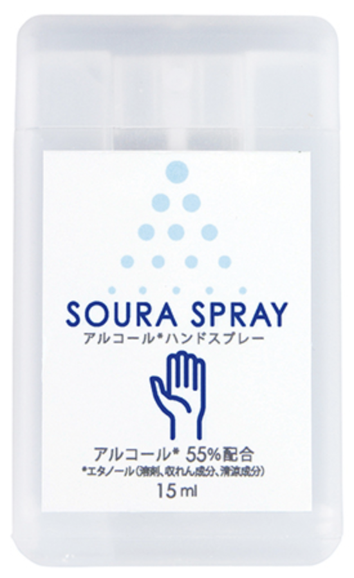
【提案書】
アルコール配合ソウラスプレー15ml
特徴
スリムサイズで胸ポケットにも収まりますので持ち歩くのに最適な、アルコール配合のソウラスプレーです。イベントやキャンペーンで無料配布するノベルティ用としても手頃ですし喜ばれます！
納期
納期スペース
仕様
サイズ：93×55×10mm
容 量：15ml
備 考：水、エタノール、グリセリン、PG、アロエベラ液汁、マルトデキストリン、
酢酸トコフェロール、香料
カラー展開：梱包割れ不可
お見積
お見積りスペース

